Slide 1
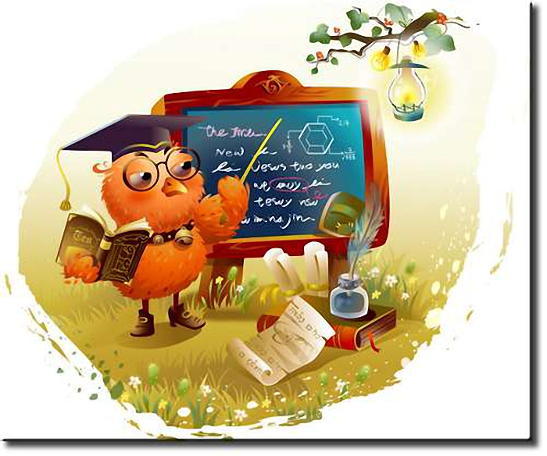
Простое и сложное предложение с однородными членами
Учитель: Маширова Ирина Валерьевна

Slide 2
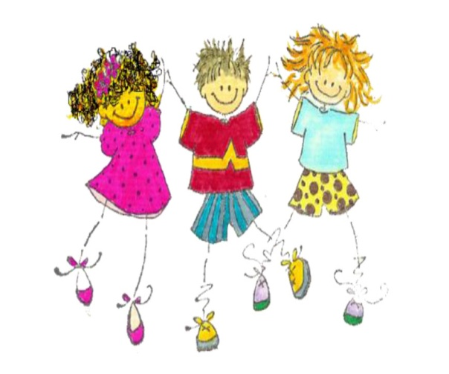
Психологический настрой на урок
Повернитесь друг к другу,
посмотрите друг другу в глаза,
улыбнитесь друг к другу,
пожелайте друг другу хорошего рабочего настроения на уроке.
Теперь посмотрите на меня.
Я тоже желаю вам работать дружно, открыть что-то новое.

Slide 3
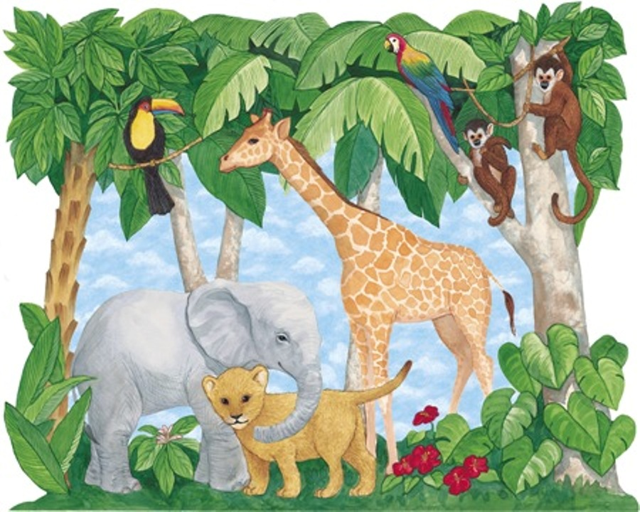
Прочитайте шуточное стихотворение.
Леф, леопарт, носорок и верблют В моем зоопарке тетрадном живут. Ребята узнали про льфа с леопартом, И все покатились со смеха под парты. Верблюты мои и мои носороки Весь класс потешали вчера на уроке. Жаль, нету в природе подобных зверей. Ну что же, отныне я буду умней. И, чтоб не смешить понапрасну народ, Пишу я: жирав, утконоз, бегемод.
Каких зверей ученик хотел поселить в тетрадном зоопарке?

Slide 4
Прочитайте предложения
В портфеле у Миши лежат тетрадки, книжки, пенал.
Музыка стихла, но праздник продолжался.
Руки человека все время работают, творят, строят.
Солнечные лучи скользили по холодному снегу и слепили глаза.
На траве лежит холодная роса, насекомые спят, цветы еще не раскрылись.
Наступит осень, и птицы покинут наши края.
На какие две группы можно разделить эти предложения?

Slide 5
Простые предложения.
В портфеле у Миши лежат тетрадки, книжки, пенал.
Музыка стихла, но праздник продолжался.
Руки человека все время работают, творят, строят.
Солнечные лучи скользили по холодному снегу и слепили глаза.
Сложные предложения
На траве лежит холодная роса, насекомые спят, цветы еще не раскрылись.
Наступит осень, и птицы покинут наши края.

Slide 6
Упражнение 1
Приближался конец сентября
Небо затянулось облаками
Сад был густой и ветвистый
Сентябрь благоухает яблоками
а октябрь пахнет капустой
а холода ещё не наступили
пошёл тихий серый дождь
но листья уже опали
Надо соединить между собой подходящие по смыслу части из левого и правого столбиков так, чтобы получились сложные предложения. Поставить недостающие знаки препинания. Вставить пропущенные буквы.
Прочитайте составленные предложения со знаками препинания.

Slide 7
Приближался конец сентября, а холода ещё не наступили.
Небо затянулось облаками, пошёл тихий серый дождь
Сад был густой и ветвистый, но листья уже опали
Сентябрь благоухает яблоками, а октябрь пахнет капустой

